Slide 1
DIFS
DIFS WEEKLY REPORT
{uni2u; labry}@etri.re.kr
2021.04.21. (WED)

Slide 2
기능개선 - 동적 노드 구성
config file
type: manager
from:
{
"type": "manager or node",
"from": {
"left": "node_name",
"right": "node_name"
}
}
init 과 동시에
type: manager/node 구분
from: 어떤 노드의 hash-range 를 나눌지 여부
manager type 인 경우 null
어떻게 나눌 것인가?
단순히 절반 나누는 것은 의미 없음
분포에 따라 적절히 나누어야 함?
type: node
from:
left: node05
right: node06
keyspace file
{
"keyspaces": [
{
"node" : "node_name",
"start" : "start hash-range num",
"end": "end hash-range num"
},
{
"node" : "node_name",
"start" : "start hash-range num",
"end": "end hash-range num"
}
]
}
manager 노드
각 노드의 hash-range 정보 리스트
node_name, hash-range (start; end)
config 파일의 from 정보를 기반으로 hash-range 계산
keyspace file
버전을 name 으로 가짐
모든 노드는 동일 버전의 keyspace file 을 가짐
모니터링에서 활용 가능

Slide 3
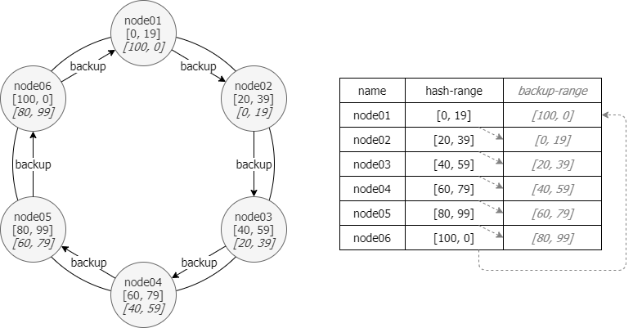
기능개선 - 동적 노드 구성
backup node
backup node 자동 설정 (방향성-clockwise)
node Name | Primary range | Backup range node01 [0, 19] [80, 100] node02 [20, 39] [0, 19] node03 [40, 59] [20, 39] node04 [60, 79] [40, 59] node05 [80, 100] [60, 79]
backup node sequence
node01 [0, 100] 백업 없음
node01 [0, 50][51, 100] node02 [51, 100][0,50]
node01 [0, 50][75, 100] node02 [51, 74][0, 50] node03 [75, 100][51, 74]
node01 [0, 24][75, 100] node04 [25, 50][0, 24] node02 [51, 74][25, 50] node03 [75, 100][51, 74]
node01 [0, 24][81, 100] node04 [25, 50][0, 24] node02 [51, 69][25, 50] node05 [70, 80][51, 69] node03 [81, 100][70, 80]

Slide 4
기능개선 - 동적 노드 구성
master node availability
zookeeper style fail-over
node 중 node 의 hash 값이 가장 작은 node 가 master
현재 논의된 우리 모델은 중앙집중형이며 오퍼레이터가 지정하는 모델
master node 가 통신불능 상태가 되면 다시 master node 를 투표
자동 설정
master | node name | primary range | backup range O node01 [0, 19] [80, 100] S node02 [20, 39] [0,19] X node03 [40, 59] [20, 39] X node04 [60, 79] [40, 59] X node05 [80, 100] [60, 79]

Slide 5
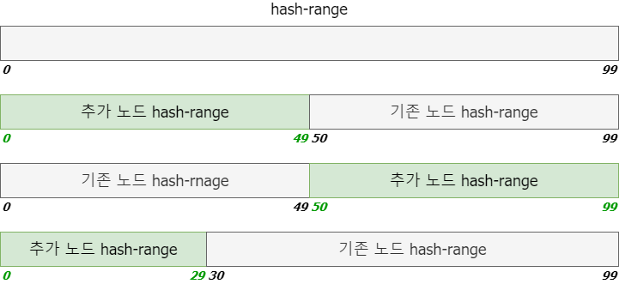
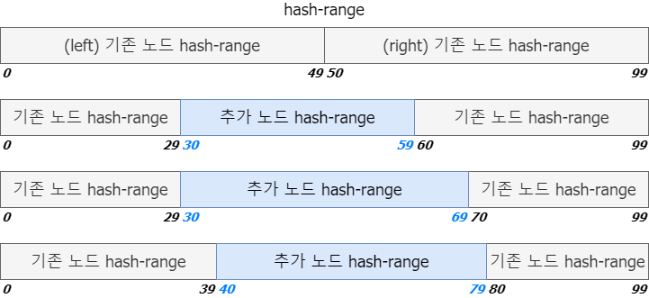
기능개선 - 동적 노드 구성
keyspace split (1/2)
manager 노드
config 를 통해 from 정보 확인
해당 from 의 hash-range 나눔
from 노드의 manifest 개수 체크 (우선 range 기준 50:50 나누는 것을 기준으로 함)
hash-range 를 나누기 위함
범위: 시작 또는 끝, 파일이 많이 위치한 hash 를 나눈 값
keyspace file 생성 후 배포
keyspace split (2/2)
manager 노드
config 를 통해 from 정보 확인
from 가 2개인 경우
노드와 노드 사이에 위치
노드와 노드 사이에 위치할 이유?
대상 노드 2개에 manifest 파일이 쌓이지 않는 한 이유 없음
keyspace file 생성 후 배포

Slide 6
기능개선 - 동적 노드 구성
manifestlist file
{
"manifests": [
{
"key" : "manifest_name(hash)"
},
{
"key" : "manifest_name(hash)"
}
]
}
from 노드와 add 노드 사이에 주고 받는 file
from node 의 manifest 리스트
range split/merge 에 따라 분리/통합될 manifest
실제 manifest file name 제공
노드 모니터링 정보 활용 가능
from node 는 add node에게 보낼 manifest 만 추려 manifestlist 생성
add node 는 자신이 저장할 manifest name 만 알 수 있음

Slide 7
기능개선 - 동적 노드 구성
Interests
init - ndn://{manager_name}/init
keyspace version - ndn://{node_name}/keyspace/ver/{version_num}
fetch keyspace - ndn://{manager_name}/keyspace/fetch/{version_num}
check keyspace - ndn://{manager_name}/keyspace/check/{(own)_version_num}
coordination - ndn://{node_name}/coordination
fetch manifestlist - ndn://{node_name}/manifestlist
complete - ndn://{manager_name}/complete
available - ndn://{node_name}/available
copy - ndn://{node_name}/copy
remove - ndn://{node_name}/remove

Slide 8
기능개선 - 동적 노드 구성
init Interest (command parameter)
`ndn://{manager_name}/init` - 초기 구성파일 활용 or parameter 활용
type: master/node
from - left/right 모두 사용하는 경우 (노드와 노드 사이에 위치)
from_left
from_right
keyspace Interest
version keyspace: `ndn://{node_name}/keyspace/ver/{version_num}`
version_num: keyspace_name 과 동일
각 노드는 자신이 가지고 있는 keyspace file 의 이름과 비교
특별한 이유가 없는 한 manager node 에서 보내는 keyspace file 은 모두 받아야 할 것으로 예상
fetch keyspace: `ndn://{manager_name}/keyspace/fetch/{version_num}`
version_num: keyspace_name 과 동일
check keyspace: `ndn://{manager_name}/keyspace/check/{(own)_keyspace_version_num}`
노드는 주기적으로 keyspace 버전을 체크하기 위해 manager 노드와 통신 (특히, manifest 파일이 생성되는 경우 manager 노드를 통해 keyspace를 체크)

Slide 9
기능개선 - 동적 노드 구성
coordination Interest (command parameter)
`ndn://{(from/to)_node_name}/coordination` - merge/split 대상 노드 상호간 name 을 알려주는 역할
데이터 제공/저장 노드들은 상호 이름을 알지 못함
keyspace file 을 통해 알 수 있으나 유추하기 위한 코드가 필요하기 때문에 manager node 가 제공하는 parameter 에 정보를 담고자 함
method: merge/split
from_node: merge/split 데이터 제공 노드
데이터 제공 노드 name
to_node: merge/split 데이터 저장 노드
데이터 저장 노드 name
fetch manifestlist Interest
`ndn://{from_node_name}/manifestlist` - merge/split 노드 사이에서 자신이 관리중인 manifest 리스트 정보 전달
추가/삭제로 인해 데이터를 split/merge 할 노드에게 자신이 관리중인 manifest 리스트를 전달
데이터 저장 노드들은 어떤 manifest 를 저장하여야 하는지 알지 못함
데이터 제공 노드는 자신의 manifest 리스트를 생성
데이터 저장 노드는 coordination Interest 의 parameter 로 확인한 from_node (데이터 제공 노드) 정보를 조합
`ndn://{from_node_name}/manifestlist`
데이터 저장 노드는 manifestlist 정보를 조합하여 실제 manifest 요청
`ndn://{from_node_name}/{manifest_name}`

Slide 10
기능개선 - 동적 노드 구성
complete Interest (command parameter)
`ndn://{manager_name}/complete` - merge/split 동작이 완료되었는지 보고하기 위함
manager node 는 노드 추가/삭제로 인하여 데이터 이동이 완료되었는지 알지 못함
동작 완료를 알아야 업데이트 된 keyspace 를 사용할 수 있다는 신호를 모든 노드에게 보낼 수 있음
method: merge/split
from_node: merge/split 데이터 제공 노드
데이터 제공 노드 name
to_node: merge/split 데이터 저장 노드
데이터 저장 노드 name
available Interest
`ndn://{node_name}/available` - manager node 로 부터 available 신호를 받은 이후 신규 keyspace 적용
이상 동작 발생 예)
데이터 저장 노드가 동작을 완료하기 전 다른 노드로부터 데이터 요청을 받는 경우
업데이트 keyspace 로 인해 추가/삭제 된 노드가 manifest 를 제공하여야 하는데
/data/rollin 요청 -> hash -> 요청을 받은 노드의 keyspace 확인 -> 추가/삭제 데이터 저장 노드가 keyspace 에 위치 -> 추가/삭제 데이터 저장 노드에게 manifest 요청
완료되기 전이기 때문에 manifest 를 제공하지 못하는 경우 발생
추가/삭제 데이터 저장 노드에서 /data/rollin 에 대한 manifest 를 찾을 수 없음

Slide 11
기능개선 - 동적 노드 구성
copy Interest (command parameter)
`ndn://{node_name}/copy` - 노드가 저장중인 manifest backup (copy) 요청
clockwise 방향으로 자신이 저장중인 manifest 파일 백업 생성
keyspace 파일을 확인하면 clockwise 방향의 노드 이름을 알 수 있음
자신이 저장중인 manifest 파일의 이름을 정리한 manifestlist 를 백업노드에 전달
from_node: from node name (생성된 manifest 파일을 정하고 있는 노드 이름)
keyspace 파일을 활용하여도 from_node (반시계방향 노드, 원본 manifest 저장 노드) 를 알 수 있음
command parameter 에 from_node 를 추가하는 것으로 더욱 확실하게 알 수 있음
해당 Interest 를 받은 노드는 from_node 정보를 활용하여 from 노드가 생성한 manifestlist 파일을 요청
remove Interest (command parameter)
`ndn://{node_name}/remove` - 백업 노드가 저장중인 manifest backup 삭제 요청
clockwise 방향으로 자신이 저장중인 manifest 파일 백업 생성
keyspace 파일을 확인하면 백업 노드 이름을 알 수 있음
자신이 삭제한 manifest 파일 이름을 리스트로 만들어 백업노드에 전달
다수의 manifest 를 삭제하여야 하기 때문
from_node: from node name (삭제 요청 노드 이름)
`ndn://{from_node_name}/manifestlist` - 백업 노드에서 삭제할 manifest 리스트 요청
fetch manifestlist 활용하여 manifest 이름에 매칭되는 데이터 삭제

Slide 12
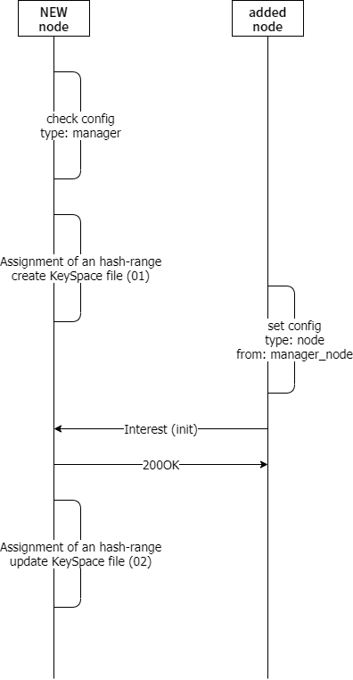
기능개선 - 동적 노드 구성
flow (init)
최초 operator 는 node 의 config 에 다음과 같이 명시
- type: manager
node type 이 manager 인 node 생성
- 하나의 node 이기 때문에 전체 hash-range 를 가짐
- 01 파일 생성: keyspace file version01
operator 가 필요에 의해 node 하나 추가
- 추가 node 의 config 설정
- type: node
- from: manager_node name
operator 가 추가한 노드 실행
- config 에 따라 manager node 와 연결
manager node
- from node 의 hash-range 정보를 확인 후
- 50:50 으로 hash-range 를 나누고
- 추가한 노드에게 50, from node 에게 나머지 50에 해당하는 keyspace file 을 생성
- keyspace file version02 를 붙임
- 이때 keyspace file 이름은 version number인 02 가 됨

Slide 13
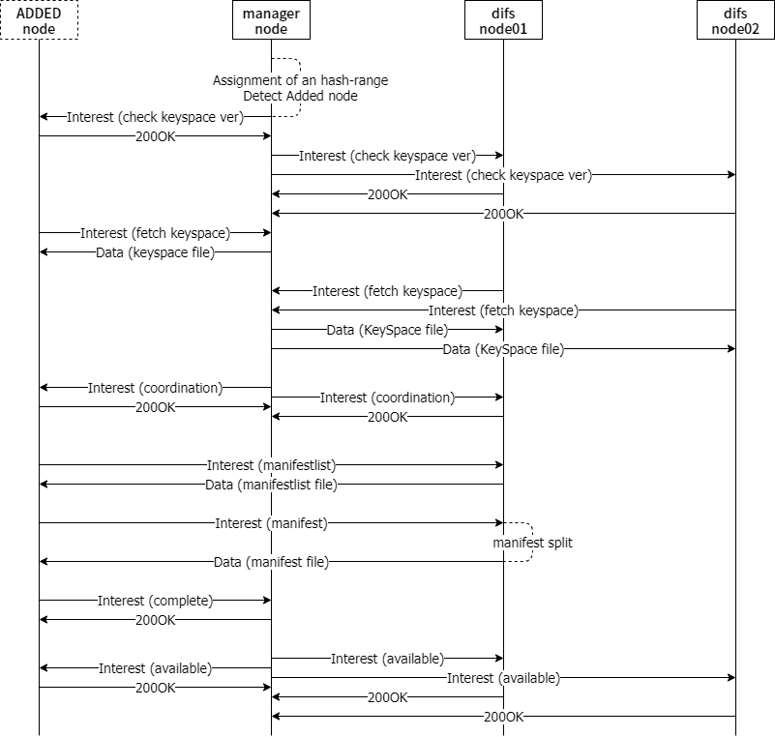
기능개선 - 동적 노드 구성
flow (add)
가정) operator 가 init 관련 config 를 완료하고 init 프로세스가 종료됨
manager node 는 추가된 노드의 from 확인
- from node 의 hash-range 를 나눔
- add node 에게 50%, from node 에게 나머지 50% 에 해당하는 hash-range 설정
- keyspace file 생성 후 버전으로 naming
- 모든 노드에게 keyspace version 확인 Interest 보냄
- ndn://{node_name}/keyspace/ver/{version_num}
keyspace version 관련 Interest 를 받은 각 노드는 200OK, 404NOK 등의 응답을 보냄
각 노드는 자신이 가지고 있는 keyspace version_num 와 비교 후
manager node 에게 keyspace file 요청 Interest 를 보냄
- ndn://{manager_node_name}/keyspace/fetch/{version_num}
manager node 는 각 노드로 부터 받은 keyspace fetch Interest 에 대하여 keyspace file 로 응답
keyspace 를 받은 노드는 자신의 keyspace 를 확인
manager node
- split 관련 노드에게 coordination 관련 Interest 를 보냄 (추가)
- ndn://{node_name}/coordination
from node
- 자신의 keyspace 가 split 됨을 확인
- 자신의 keyspace 에 해당하지 않는 manifest 의 이름을 모아 manifestlist 파일을 생성
to node (added node)
- coordination Interest 파라메터에 정보가 있기 때문에 from 에게 manifestlist 요청 Interest 전송
- ndn://{from_node_name}/manifestlist
- from node 는 자신이 관리하지 않을 manifest 파일 이름이 담긴 manifestlist 응답
- from node 로 부터 전달받은 manifestlist 확인 후 각 manifest 파일 요청
- ndn://{from_node_name}/{manifest file name}
to node 가 file 전송을 모두 받은 후 manager node 로 완료 Interest 전송 (수정)
- ndn://{manager_node_name}/complete
manager node 로 부터 complete Interest 에 대한 응답을 받은 이후 부터 정식 node 로 동작
(추가) manager node 로 부터 keyspace available Interest 를 받은 이후 keyspace 정상 동작

Slide 14
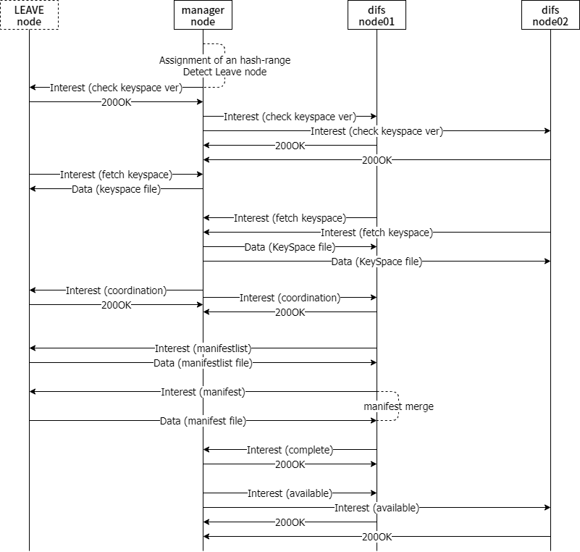
기능개선 - 동적 노드 구성
flow (del)
가정) operator 는 Leave node 가 가지고 있는 data 를 삭제함 (ndndelfile)
- 이후 manager node 에게 해당 노드를 Leave 하도록 명령, 예) ndndelnode {to_node_name} {del_node_name}
manager node 는 삭제될 노드의 {del_node_name} 확인
- 삭제될 노드(del_node_name)의 정보를 확인하고
- leave node 의 hash-range 를 to_node 의 hash-range 에 포함 후 keyspace file 생성 후 버전으로 naming
- 모든 노드에게 keyspace version 확인 Interest 보냄
- ndn://{node_name}/keyspace/ver/{version_num}
각 노드는 자신이 가지고 있는 keyspace version_num 와 비교 후
manager node 에게 keyspace file 요청 Interest 를 보냄
- ndn://{manager_node_name}/keyspace/fetch/{version_num}
manager node 는 각 노드로 부터 받은 keyspace fetch Interest 에 대하여 keyspace file 로 응답
keyspace 를 받은 노드는 자신의 keyspace 를 확인
manager node
- merge 관련 노드에게 coordination 관련 Interest 를 보냄 (추가)
- ndn://{node_name}/coordination
from node (leave node)
- 자신의 keyspace 가 merge 됨을 확인
- 자신의 관리하는 모든 manifest 의 이름을 모아 manifestlist 파일을 생성
to node
- 자신의 keyspace 가 merge 됨을 확인
- coordination Interest 파라메터에 정보가 있기 때문에 leave_node 에게 manifestlist 요청 Interest 전송
- ndn://{from_node_name}/manifestlist
- from node 는 자신이 관리하는 모든 manifest 파일 이름이 담긴 manifestlist 응답
- from node 로 부터 전달받은 manifestlist 파일을 확인하고 각 manifest 파일 요청
- ndn://{from_node_name}/{manifest file name}
to node 가 file 전송을 모두 받은 후 manager node 로 완료 Interest 전송 (수정)
- ndn://{manager_node_name}/complete
manager node 로 부터 complete Interest 에 대한 응답을 받은 이후 부터 정식 node 로 동작
(추가) manager node 로 부터 keyspace available Interest 를 받은 이후 keyspace 정상 동작

Slide 15
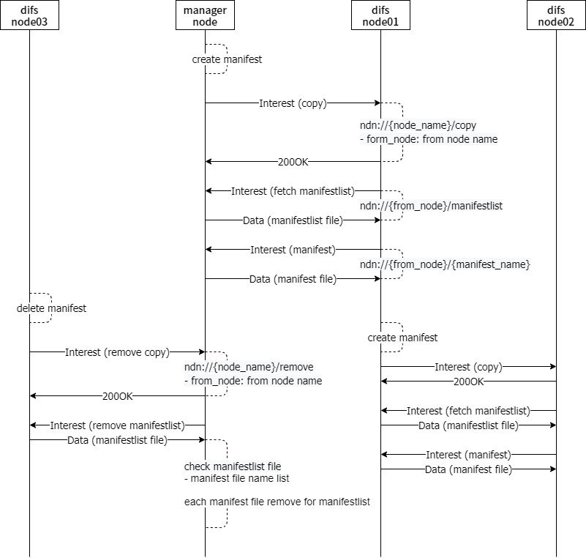
기능개선 - 동적 노드 구성
flow (backup; copy)
가정) 모든 노드에서 동일한 원칙으로 동작
가정) node add/leave 등의 동작이 완료되어 모든 노드는 keyspace available 한 상태
가정) producer 의 저장 요청을 수신한 노드
- 자신의 노드에 데이터를 저장/삭제하고
- producer 가 저장 요청시 정의한 data name (difs_data_name) 으로 서비스 함
- difs_data_name 을 hashing 하여 해당 결과를 노드가 가지고 있는 keyspace 파일과 비교
- 해싱 결과를 포함하는 keyspace 영역을 가진 노드를 manifest 제공 노드로 선택
manifest 파일이 생성된 노드
- manifest 파일 생성이 완료되면
- 자신의 keyspace 파일을 사용하여 자신보다 1단계 많은 keyspace 영역의 노드 확인
- 확인한 노드로 manifest 파일 백업 (copy) 을 위한 Interest 전송
- ndn://{node_name}/copy
- command parameter 로 다음 정보가 포함됨
- from_node: 해당 Interest 를 발생한 노드 이름 (즉, 노드 자신, manifest 원본 파일을 저장한 노드)
- manifest 삭제 Interest 전송
- ndn://{node_name}/remove
- command parameter 로 다음 정보가 포함됨
- from_node: 삭제 요청 노드 이름
백업 (copy) 노드
- 백업 Interest 를 전달받은 노드는
- 백업 Interest 의 command parameter 를 확인
- from_node: 해당 Interest 를 발생한 노드 이름 (즉, 노드 자신, manifest 원본 파일을 저장한 노드)
- command parameter 정보를 확인하고 manifestlist 파일 요청
- ndn://{from_node_name}/manifestlist
- 모든 노드는 자신이 저장중인 manifest 이름을 정리한 manifestlist 를 생성하고 있으며
- 백업 (copy) 의 경우 manifestlist 파일에 기록된 각 manifest 이름에 해당하는 manifest 를 요청
- ndn://{from_node}/{manifest_name}
- 삭제의 경우 이 파일에 기록된 각 manifest 이름에 해당하는 manifest 파일을 삭제한다.

Slide 16
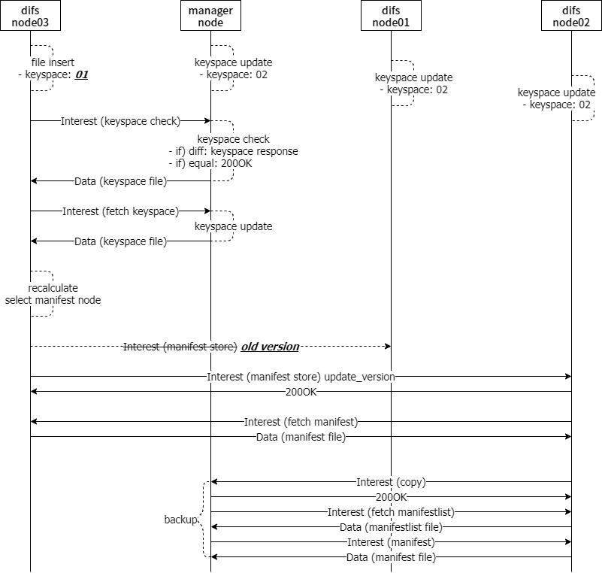
기능개선 - 동적 노드 구성
flow (insert; copy)
가정) ndnputfile 요청을 받은 노드에서 difs_data_name 을 해시하여 manifest 저장 노드를 선택함
- 요청 받은 노드가 가지고 있는 keyspace 파일을 사용함
ndnputfile 요청을 받은 노드는 자신의 keyspace 파일을 확인하여 manifest 저장 노드를 선택
- keyspace check 요청
- ndn://{manager_node}/keyspace/check/{version_num}
- version_num 은 자신이 가지고 있는 keyspace 파일의 이름
- 자신의 keyspace 확인을 위함 (최신 버전 체크)
- keyspace 가 최신이 아닌 경우 manifest 저장 노드 선택에 오류 발생
- 항상 최신 version 의 keyspace 기반으로 manifest 저장 노드를 선택
manager 노드는 keyspace check Interest 의 version_num 으로 확인
- version_num 이 manager 노드의 keyspace version 과 같은 경우 200OK 로 응답
- version_num 이 manager 노드의 keyspace version 과 같은 다른 경우 manager 노드의 keyspace 파일로 응답
manifest 파일 저장 요청
- 동적 노드 구성 Interest 가 아닌 DIFS Interest 활용
- ndn://{from_node}/{manifest_name}
백업 (copy) 노드
- 백업 Interest 를 전달받은 노드는
- 백업 Interest 의 command parameter 를 확인
- from_node: 해당 Interest 를 발생한 노드 이름 (즉, 노드 자신, manifest 원본 파일을 저장한 노드)
- command parameter 정보를 확인하고 manifestlist 파일 요청
- ndn://{from_node_name}/manifestlist
- 모든 노드는 자신이 저장중인 manifest 이름을 정리한 manifestlist 를 생성하고 있으며
- 백업 (copy) 의 경우 manifestlist 파일에 기록된 각 manifest 이름에 해당하는 manifest 를 요청
- ndn://{from_node}/{manifest_name}

Slide 17
END
DIFS WEEKLY REPORT
{uni2u; labry}@etri.re.kr
2021.04.21. (WED)

